Slide 1



제조 현장의 디지털 혁신을 위한 실시간 성과 관리 시스템
KPI 기능을 강화한 MES 웹 프로그래밍
MIRI COMPANY

Slide 2

목차
01
02
03
MES 시스템 개요
KPI의 이해와 중요성
KPI 기능 강화 전략
- 제조실행시스템의 정의
- 주요 기능과 구성
- 현장에서의 중요성
- 핵심성과지표 개념
- 제조업 주요 KPI
- 실시간 추적의 장점
- 실시간 데이터 분석
- 대시보드 시각화
- 맞춤형 설정 기능
04
05
06
웹 프로그래밍 기술 적용
구현 사례 및 기대 효과
결론 및 향후 방향
- 웹 기반 MES 장점
- 기술 스택 선정
- 아키텍처 설계
- 생산성 향상 효과
- 의사결정 지원
- 핵심 내용 요약
- 발전 가능성
- 디지털 전환 역할

Slide 3
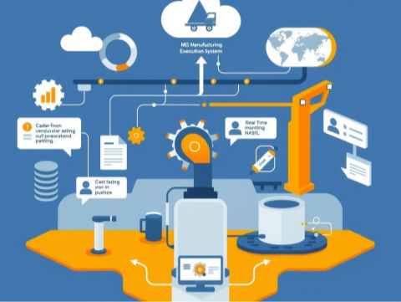
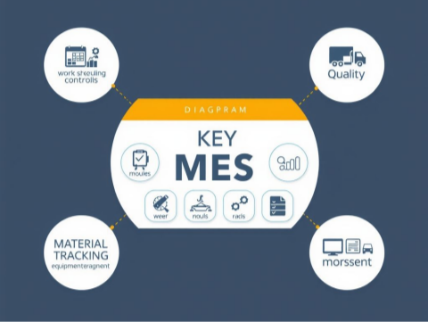
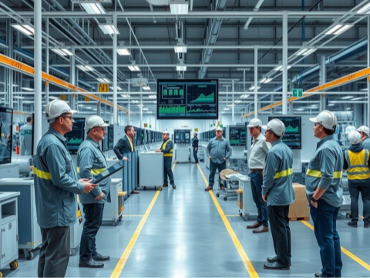

MES 시스템 개요
MES의 정의와 역할
주요 기능 및 구성
제조 현장의 중요성
기존 시스템의 한계
제조 현장의 생산 활동을 실시간으로 관리하고 최적화하는 시스템입니다.
- 생산 계획 실행
- 공정 모니터링
- 작업 일정 관리
- 품질 관리
- 자재 추적
- 설비 관리
- 데이터 수집
생산성 향상과 품질 개선을 통해 경쟁력을 확보합니다.
- 실시간 가시성
- 신속한 대응
- 제한적 접근성
- 복잡한 인터페이스
- 느린 데이터 처리
- 낮은 확장성

Slide 4


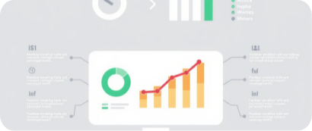
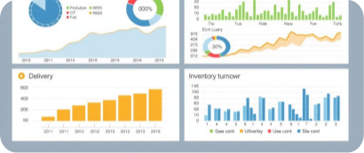
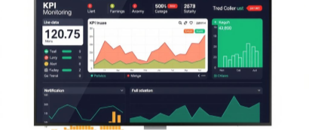
KPI의 이해와 중요성
KPI 핵심성과지표의 개념
제조업의 주요 KPI 유형
실시간 KPI 추적의 장점
조직의 목표 달성도를 측정하는 정량적 지표입니다.
- 성과 측정 기준
- 목표 대비 진척도
- 개선 영역 식별
- 생산량 및 가동률
- 불량률과 품질 지표
- 납기 준수율
- 설비 효율성(OEE)
- 재고 회전율
즉각적인 문제 파악과 신속한 의사결정이 가능합니다.
- 이상 징후 조기 발견
- 데이터 기반 판단
- 지속적 개선 촉진

Slide 5








KPI 기능 강화 전략
효과적인 KPI 관리를 위해서는 정확한 데이터 수집과 신속한 분석이 필수적입니다. 실시간 모니터링 체계를 구축하여 생산 현장의 모든 정보를 즉시 파악하고 대응할 수 있습니다.
실시간 데이터 수집 및 분석
대시보드 및 시각화 개선
알림 및 예외 처리 시스템
사용자 맞춤형 KPI 설정
- IoT 센서 연동
- 자동 데이터 수집
- 실시간 분석 엔진
- 예측 알고리즘
- 직관적 UI/UX
- 맞춤형 대시보드
- 다양한 차트 제공
- 모바일 최적화
- 임계값 설정
- 자동 알림 발송
- 우선순위 관리
- 이력 추적
- 개인별 지표 구성
- 권한별 접근 제어
- 유연한 설정

Slide 6








웹 프로그래밍 기술 적용
웹 기반 MES의 장점
01
언제 어디서나 접근 가능한 크로스 플랫폼 환경을 제공합니다.
- 설치 불필요, 브라우저만으로 사용 가능
- 실시간 업데이트와 유지보수 용이
02
Java 언어를 기반으로 확장성 크고 현대적 프레임워크를 활용합니다.
- 반응형 UI 구현
- 컴포넌트 기반 개발로 재사용성 향상
프론트엔드 기술 스택
백엔드 및 데이터베이스
03
Apache Tomcat으로 안정적인 서버를 구축합니다.
- RESTful API 설계
- 실시간 데이터 처리 및 보안 강화

Slide 7
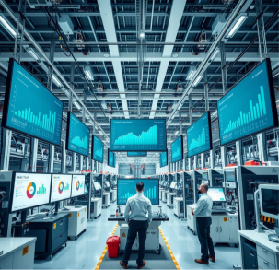
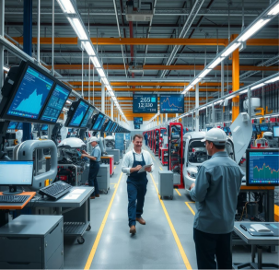
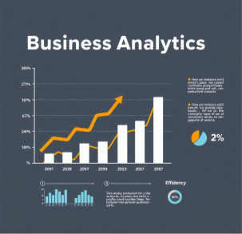

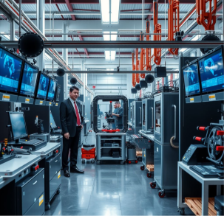
구현 사례 및 기대 효과
KPI 강화 MES 구현 프로세스
생산성 향상 및 비용 절감
실제 적용 사례
의사결정 지원
품질 개선 효과
- 요구사항 분석 및 설계
- KPI 지표 정의
- 웹 기반 시스템 개발
- 테스트 및 배포
- 사용자 교육
- 자동차 부품 제조사 A사
- 실시간 생산 모니터링 구현
- 불량률 20% 감소
- 납기 준수율 향상
- 작업 효율 30% 개선
- 재고 관리 최적화
- 에너지 비용 15% 절감
- 인력 운영 효율화
- 실시간 데이터 기반 판단
- 병목 구간 즉시 파악
- 예측 분석 기능
- 경영진 리포트 자동화
- 불량 조기 감지 시스템
- 품질 추적성 강화
- 공정 표준화 달성
- 고객 만족도 증대

Slide 8




결론 및 마무리
KPI 기능을 강화한 MES 웹 프로그래밍은 제조 현장의 디지털 전환을 가속화하는 핵심 솔루션입니다.
실시간 데이터 수집과 분석을 통해 생산성 향상, 비용 절감, 품질 개선이라는 가시적인 성과를 창출할 수 있습니다.
향후 AI 기반 예측 분석, IoT 센서 통합, 클라우드 확장 등을 통해 더욱 진화된 스마트 팩토리 구현이 가능할 것입니다.
디지털 전환 시대에 MES는 단순한 생산 관리 도구를 넘어 경쟁력 확보를 위한 필수 인프라로 자리매김하고 있습니다.

